Slide 1
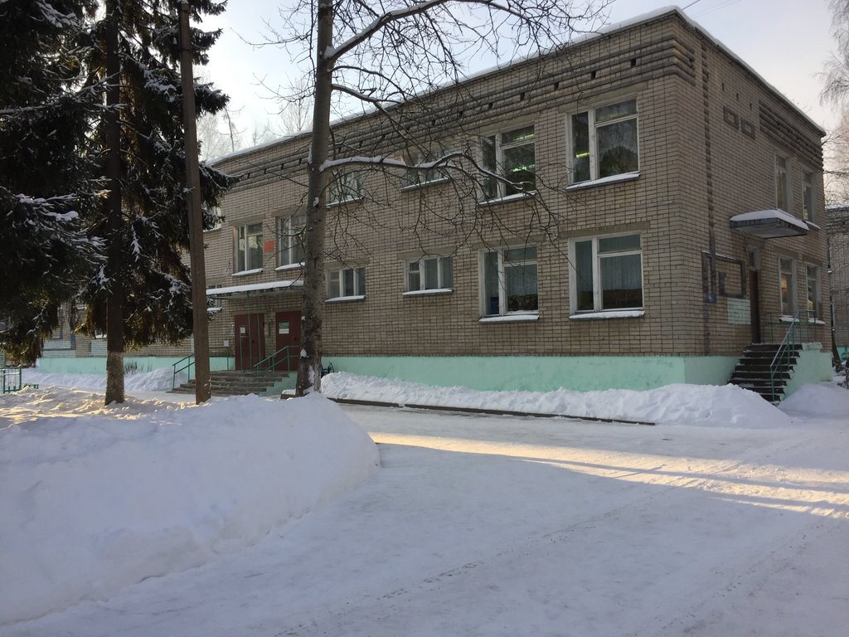
МДОУ «Детский сад № 42», корпус 2 г. Ярославль
Ваш малыш уже подрос?
Перед Вами встал вопрос?
Как же быть?! Куда идти?!
В детский сад какой пойти?
Мы Вас приглашаем к нам!
Вам малыш не по годам
Будет умным, ловким, смелым,
Добрым, ласковым, умелым,
И всегда он будет рад
Посещать наш ДЕТСКИЙ САД!

Slide 2
Группа «Жемчужинка»
Каждый день нас ожидает
Здесь какой-нибудь сюрприз,
Группа всех теплом встречает –
У нашей группы есть девиз!

Slide 3
Наш девиз: «В нашей группе все детишки, Как жемчужинки блестят. Ведь умнее, ярче, краше Не найдёте вы ребят!»
Группа №4
«Жемчужинка»

Slide 4
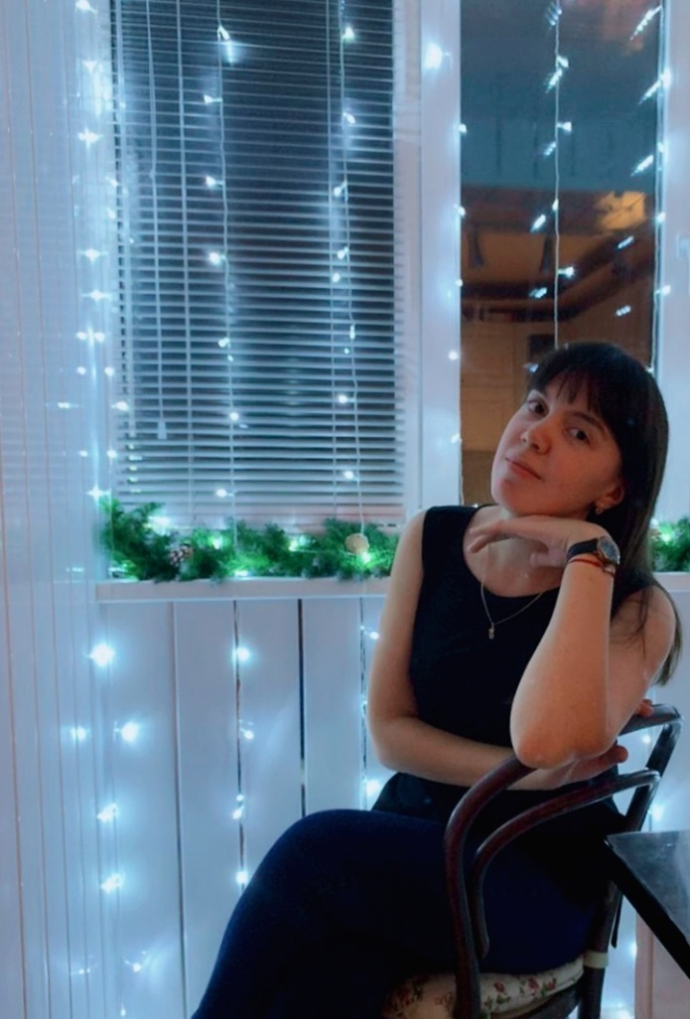
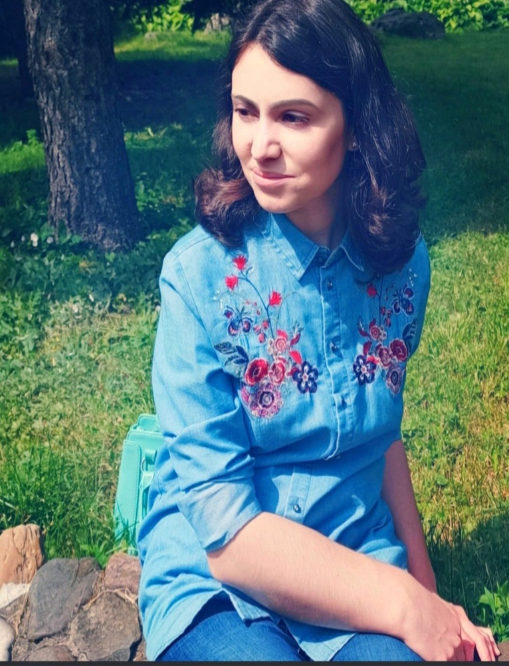
В группе вас встречают:
Воспитатель
Шитихина Надежда Сергеевна
Воспитатель
Джанлатова Диана Дмитриевна
Кого так любят «почемучки»
И уважают непоседы?
К кому детишки тянут ручки?
Кто знает детские секреты?
Ответ один – ходите в садик!
Народ там добрый и веселый.
Все дети знают: воспитатель –
Лучшее, что есть до школы!

Slide 5
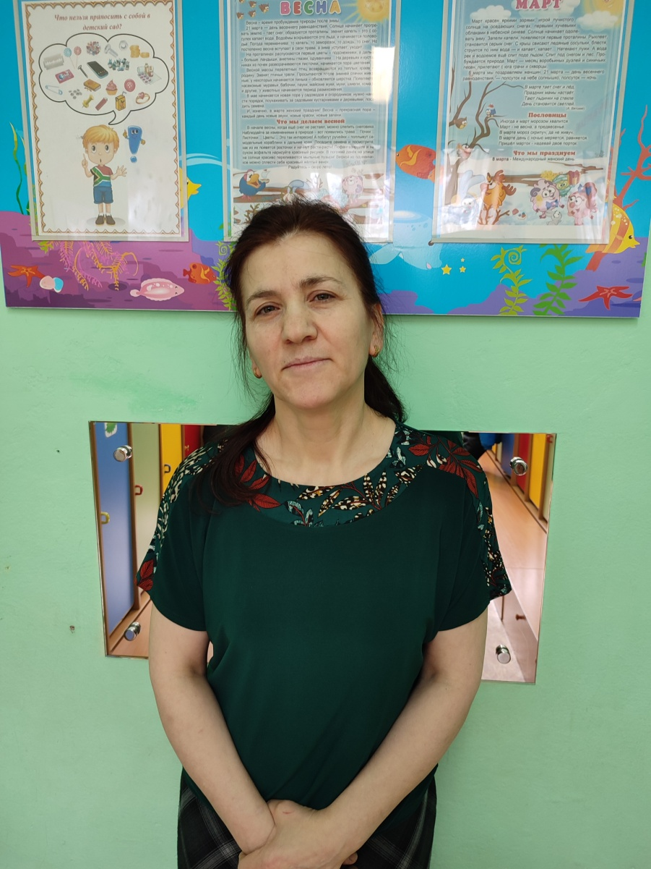
Младший воспитатель
Агабалаева Фарида Атлухановна

Slide 6
В группе нашей очень интересно! Хотим мы провести для Вас экскурсию все вместе! Мы двери в сказку открываем, И в нашу группу приглашаем!

Slide 7
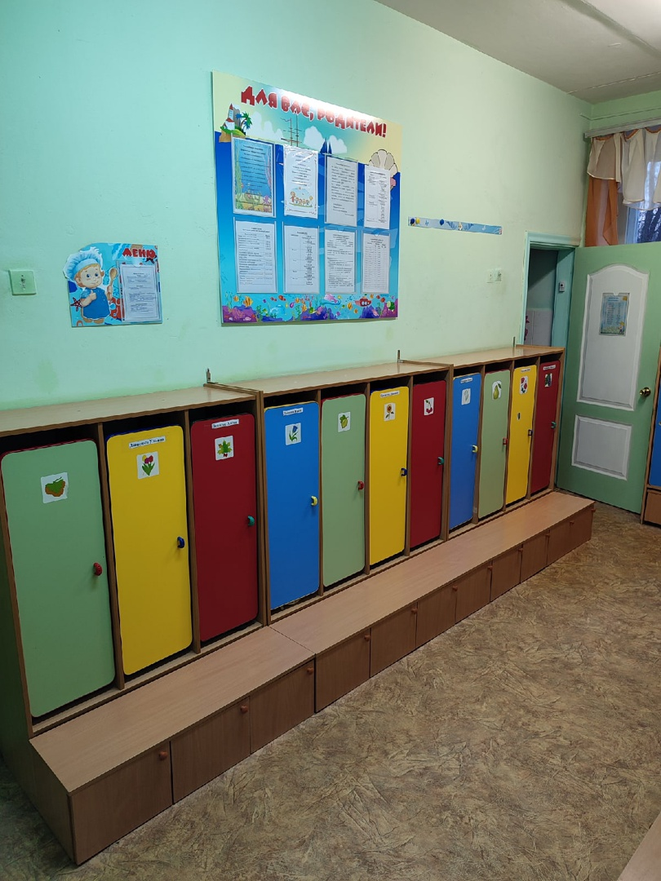
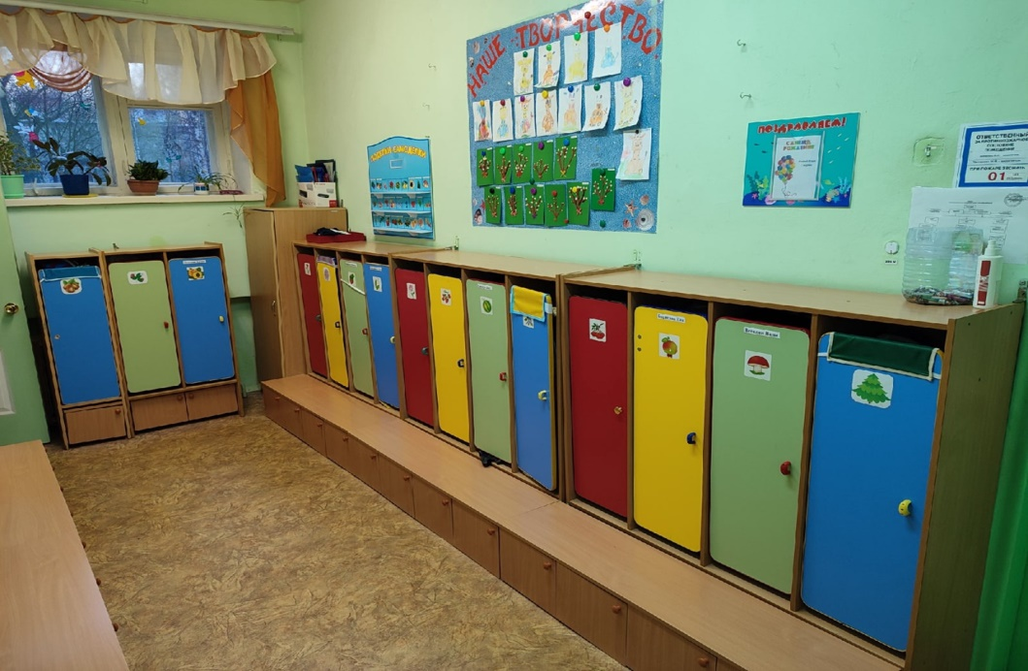
Раздевальная комната
Двери вам мы открываем, в раздевалку приглашаем!
В раздевалке шкафчики для девочек и мальчиков.
Картинки здесь мы разместили, чтобы детки не забыли
И не путали пальтишки Ромы, Саши и Аришки.

Slide 8
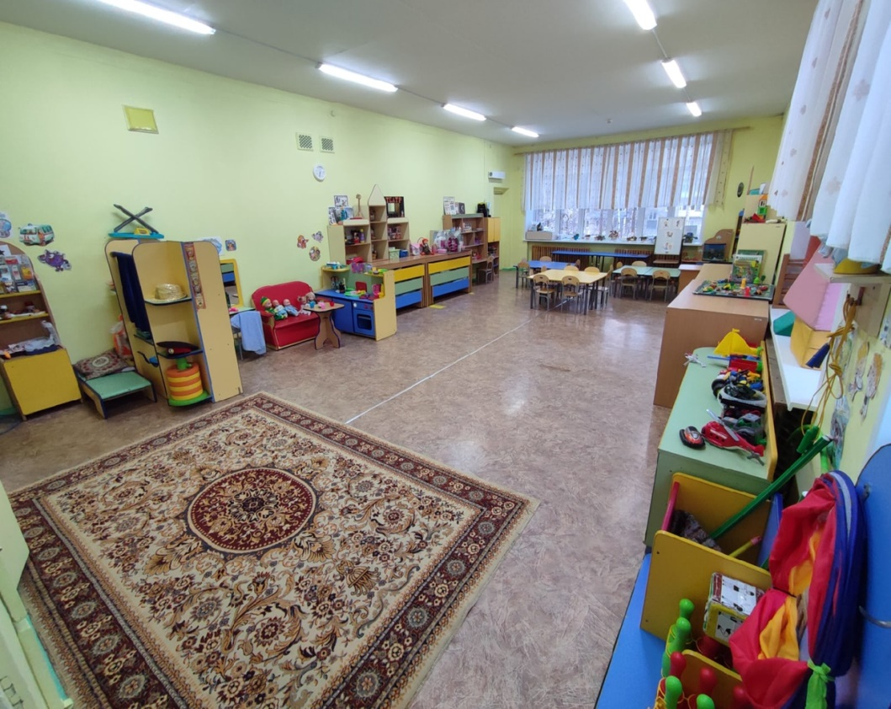
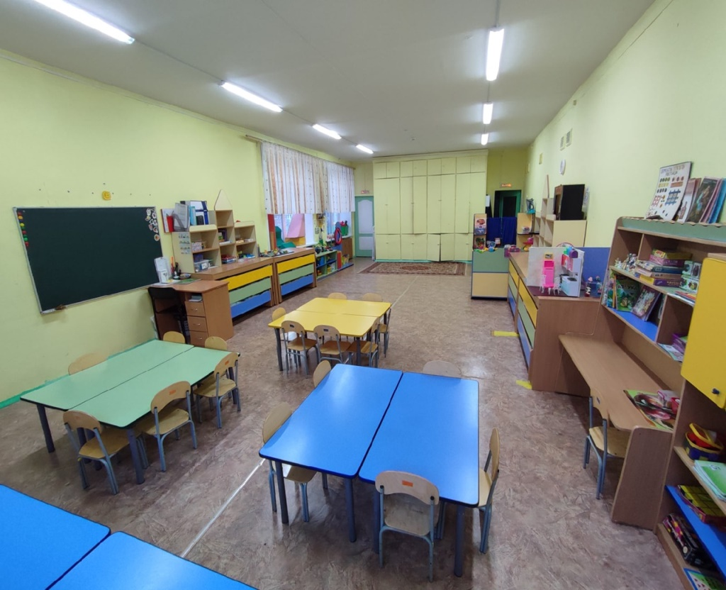
Групповая комната
С вами в группу мы войдем и по зонам в ней пройдем.
Дети любят рисовать, клеить, резать и лепить. Помогаем им творить.
К диалогу побуждаем, на беседу вызываем.
Хвалим за старание и к словам желание.

Slide 9
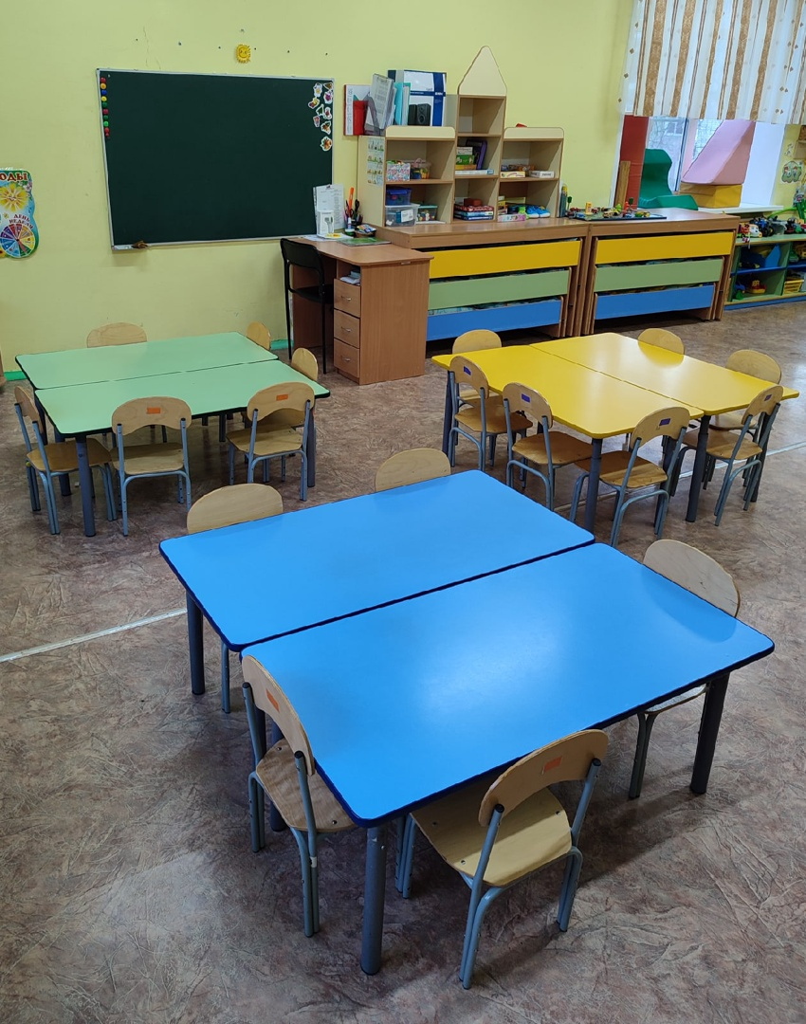
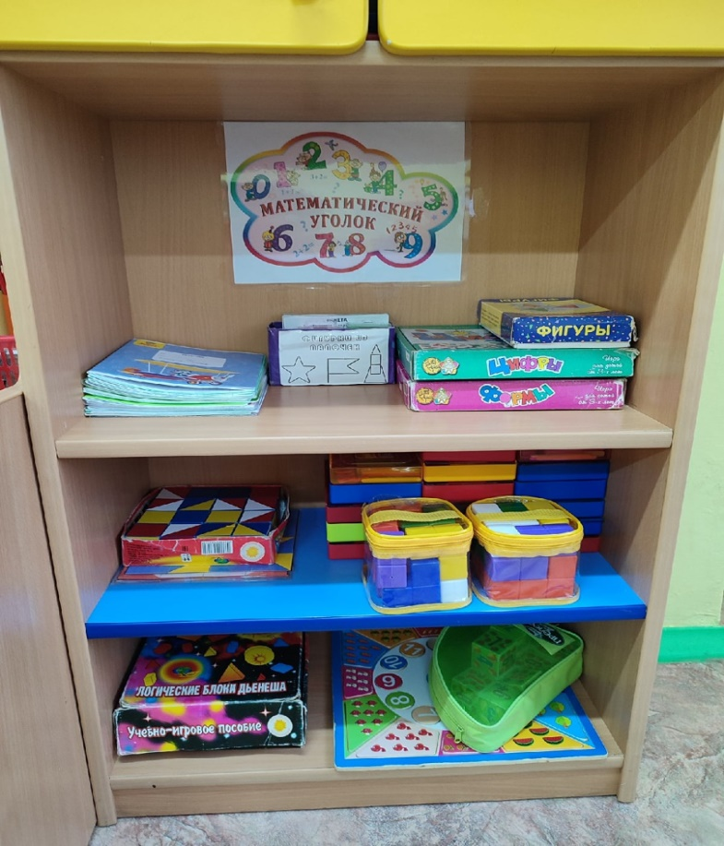
Учебная зона
Пришло время нам учиться,
Заниматься и трудиться,
Будем книги мы читать,
Ум и разум набирать.

Slide 10
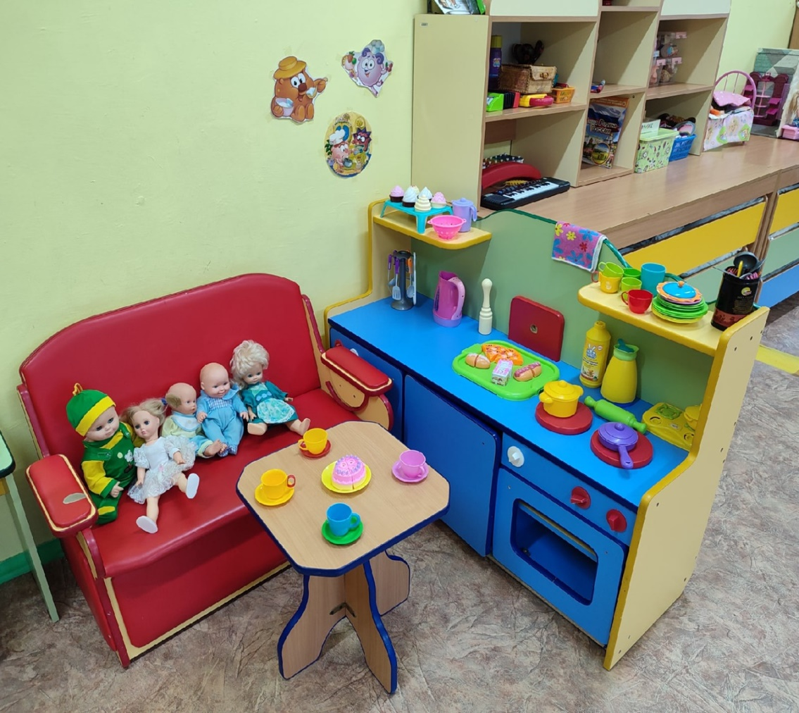
Игровая зона
Диванчик здесь удобный есть,
Кто хочет, тот и может сесть.
Любим с куклами играть,
Печь пирог, стол накрывать.

Slide 11
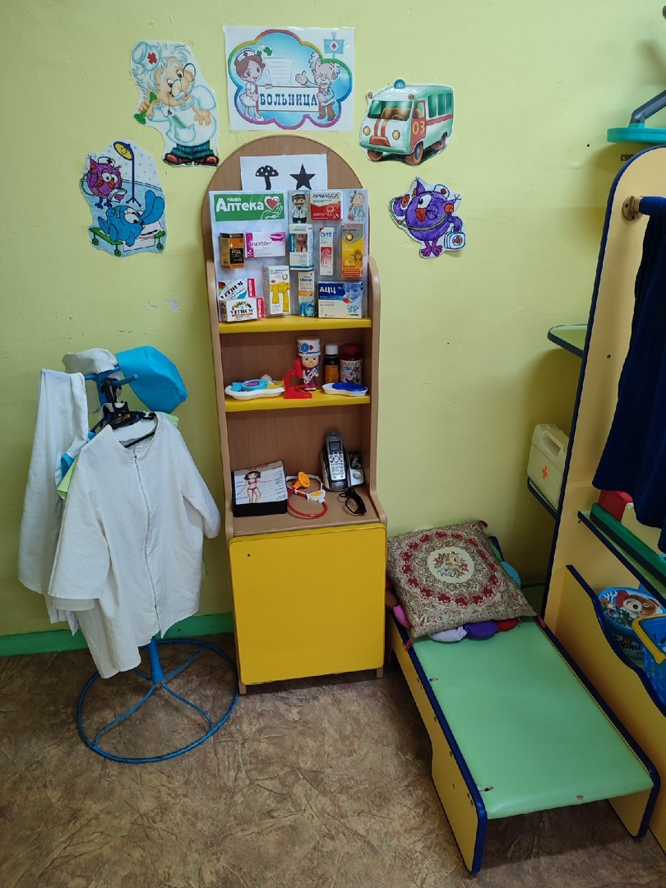
Игровая зона
Айболит лечил мартышек,
А Пилюлькин – коротышек!
Мы же лечим всех подряд -
Бегемотиков, бельчат,
Крокодилов и волчат,
И лисят и поросят,
Кукол, рыбок, зайчиков,
Девочек и мальчиков!

Slide 12
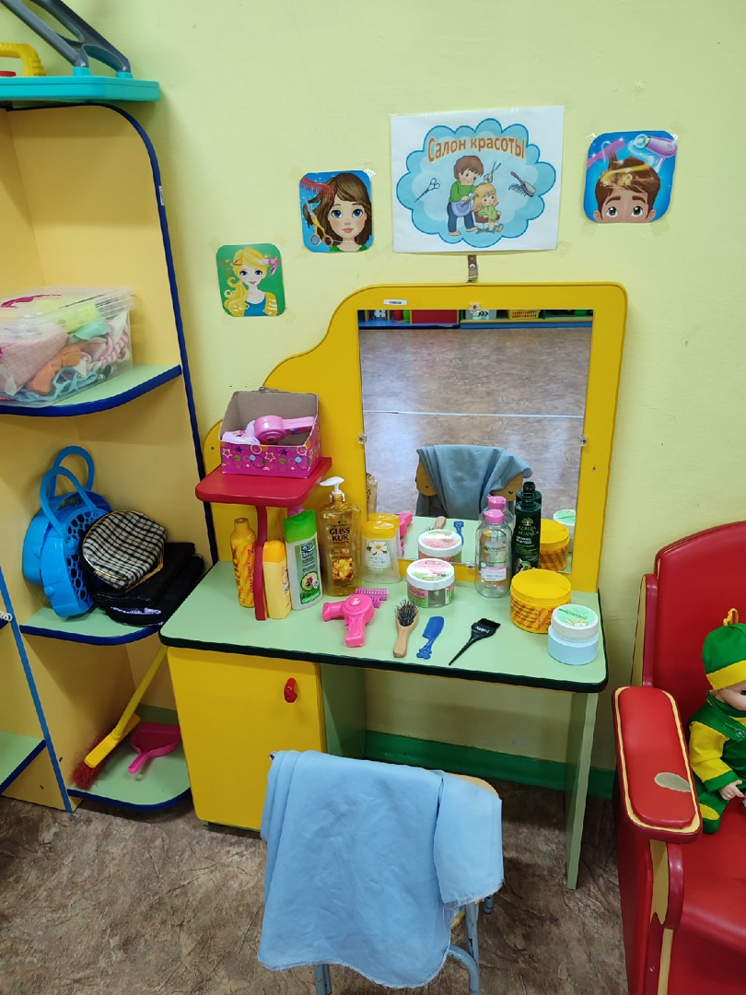
Игровая зона
В парикмахерской шикарной
Есть весь нужный инструмент,
Тут Вам сделают прически
Покороче, подлинней,
Если куколка захочет,
Даже пыль стряхнут с ушей!

Slide 13
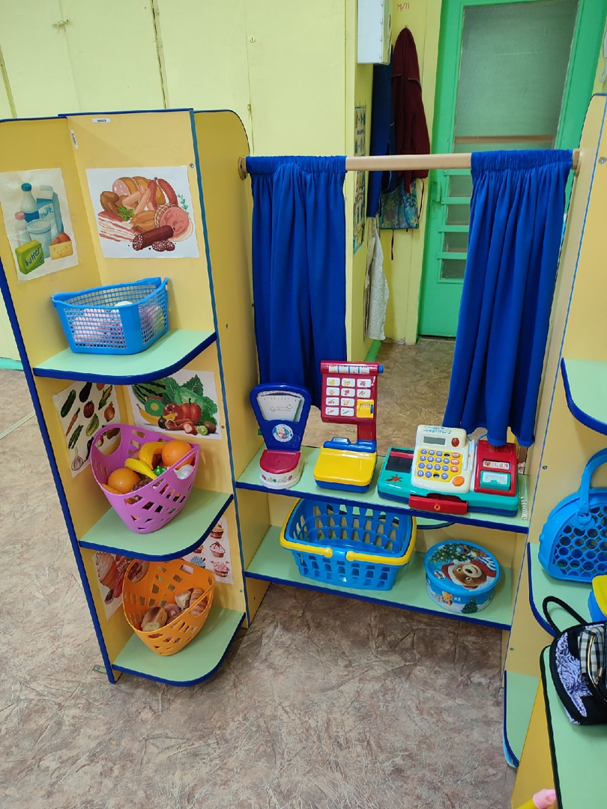
Игровая зона
Не в каждом магазине,
Вы сможете купить
И в небольшой корзине
Удачно разместить
Конфеты и бананы,
Машину, капли в нос,
Бульдозеры и краны,
Скамейки и фонтаны
И даже паровоз!

Slide 14
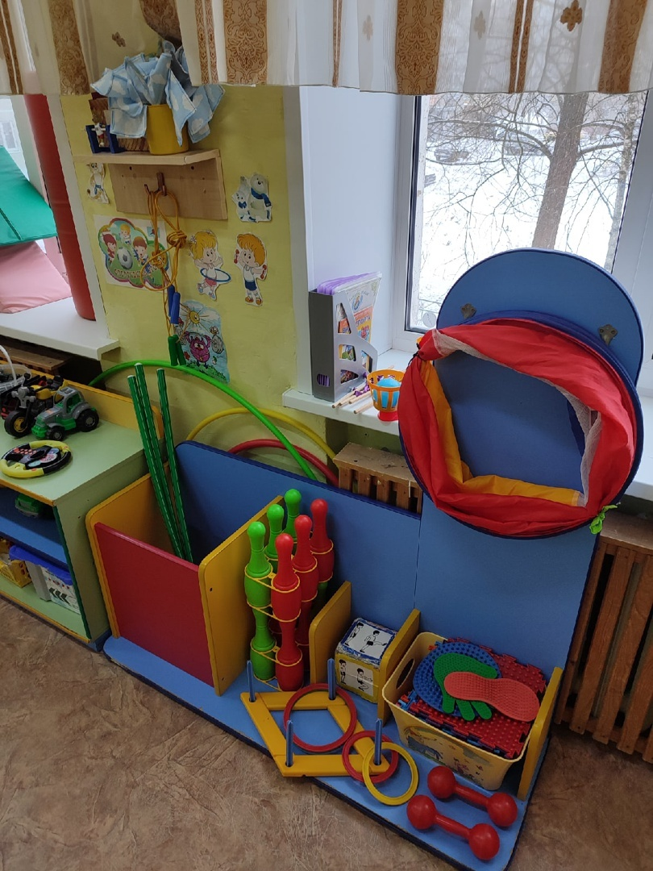
Спортивный уголок
Вот спортивный уголок
Здесь мы тренируемся.
Приходите на часок
В наш спортивный уголок.
Упражнения с друзьями
Выполняйте вместе с нами!

Slide 15
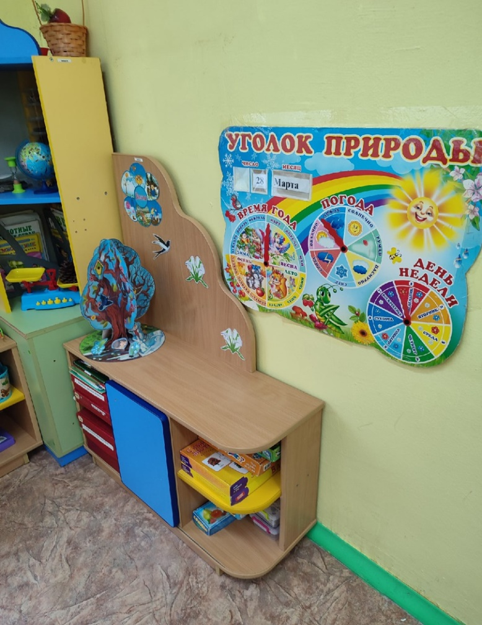
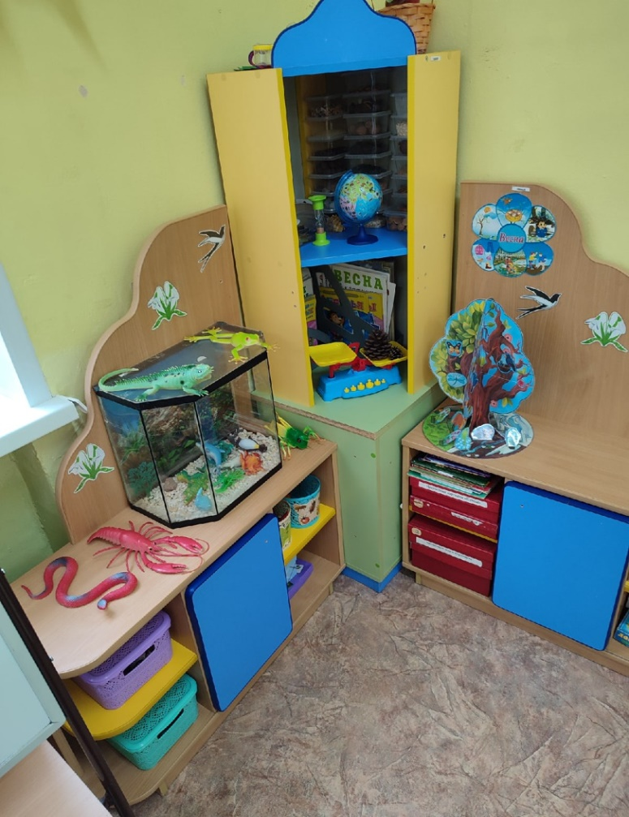
Уголок природы
И уголок природы есть,
В нём много интересного – не счесть.
Мир природы познаём,
Бережливыми растём!

Slide 16
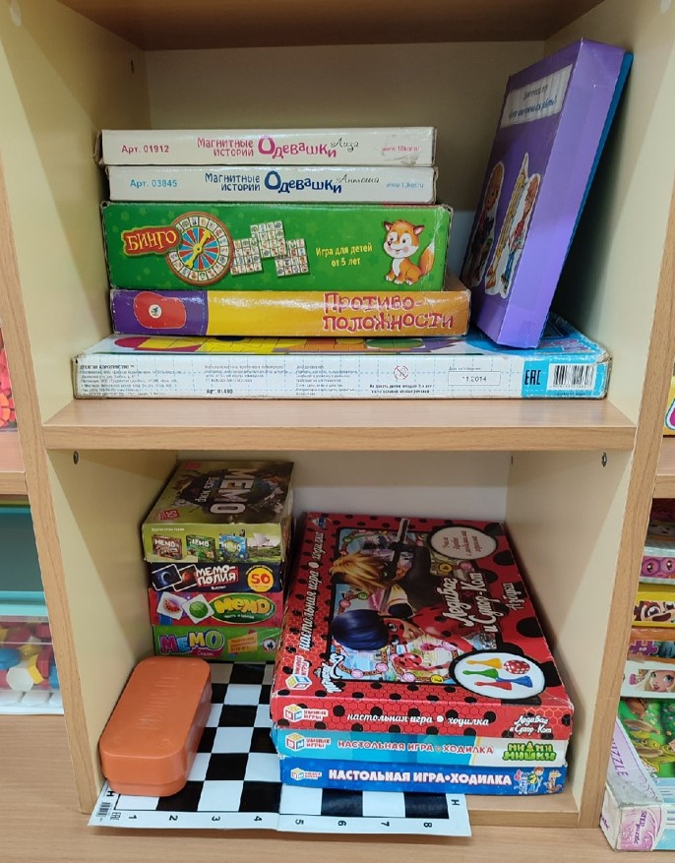
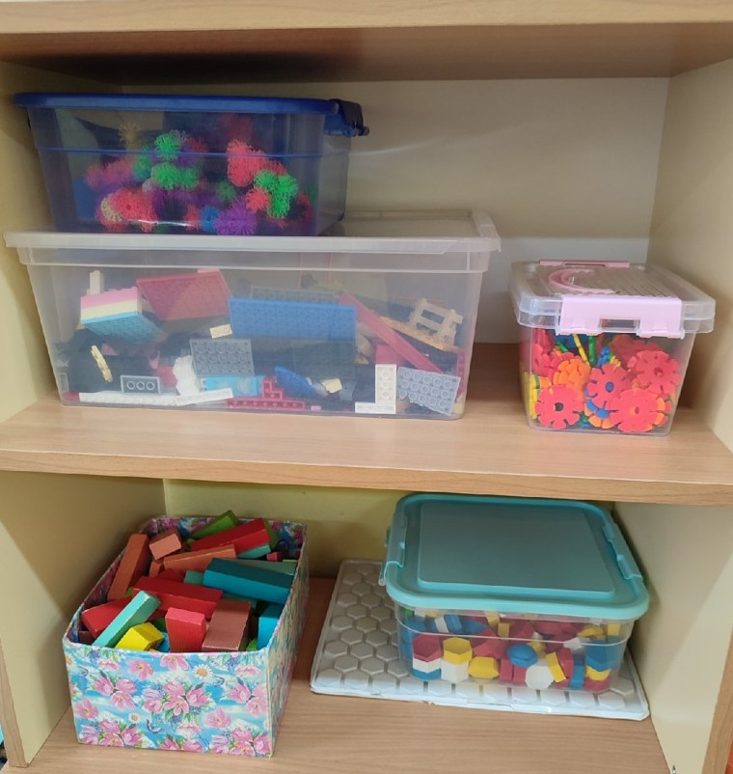
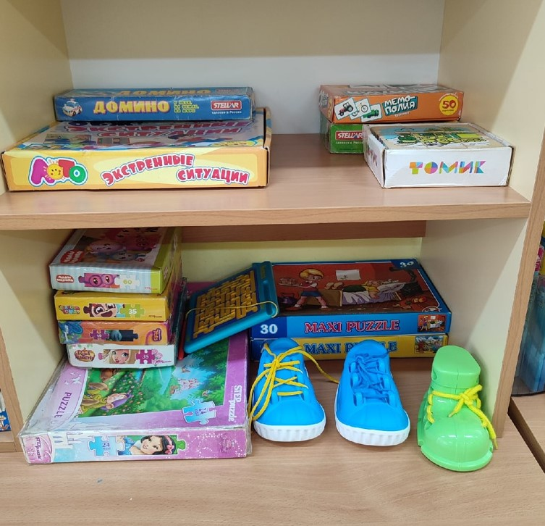
Уголок настольных игр
Есть в группе тихий уголок.
Там тишина. Слышно сопенье…
В нем совершенствует уменье
В настольную игру игрок!

Slide 17
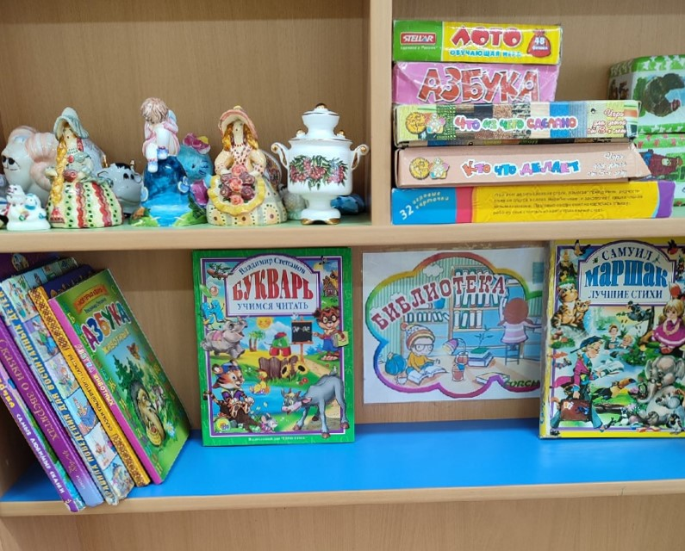
Книжный уголок
Книжки нам пока читают
Воспитатели для нас.
Ежедневно наступает
Чтенья книг желанный час!
Мы героев сказок любим,
Книжки очень бережём,
И читать их сами будем.
Только малость подрастём!

Slide 18
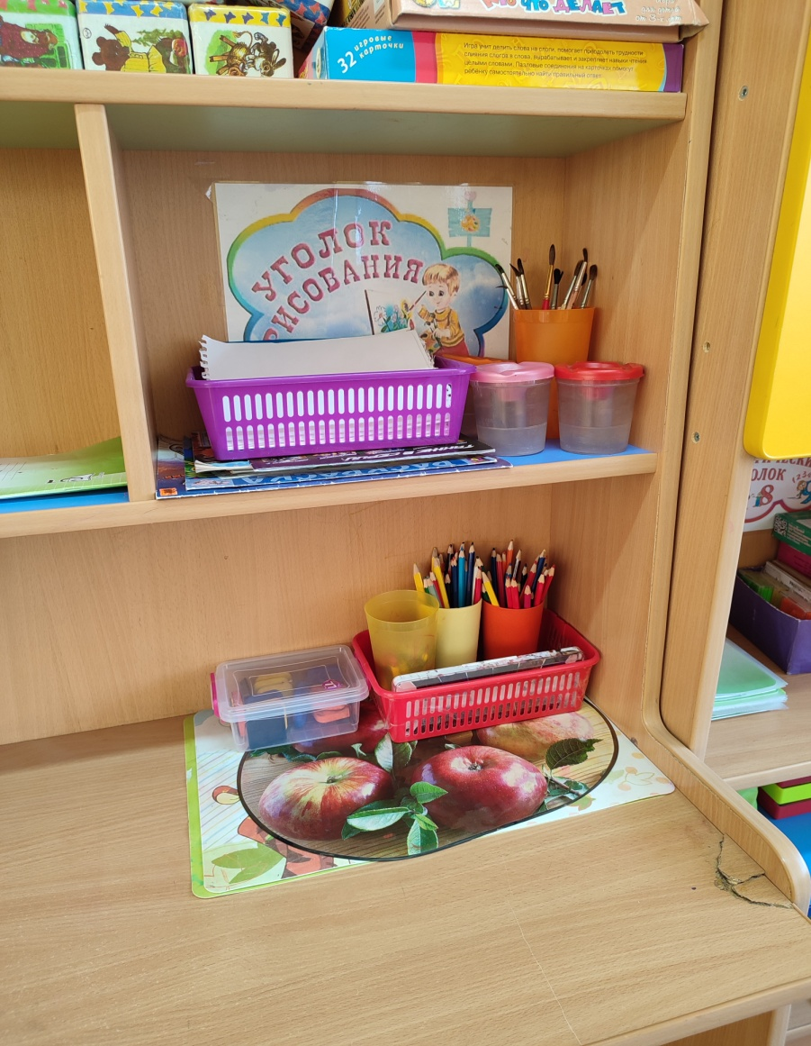
Уголок рисования
В восемь лет, и в три, и в пять,
Дети любят рисовать.
Мы с тобою целый мир
На бумаге создадим.
Птиц и рыб, дома, людей,
Даже сказочных людей.

Slide 19
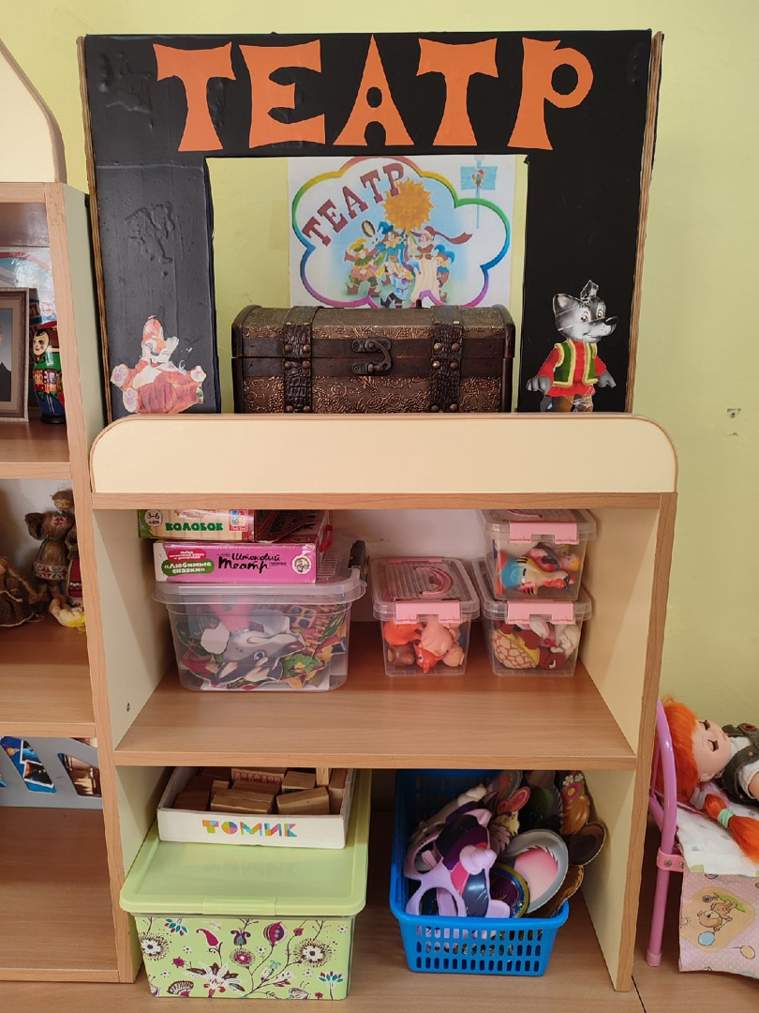
Театральный уголок
Очень мы театры любим,
Круглый год мы с ними дружим:
В нашей группе все актеры,
Кукловоды и танцоры,
Каждый день и каждый час
Мы хотим играть для Вас!

Slide 20
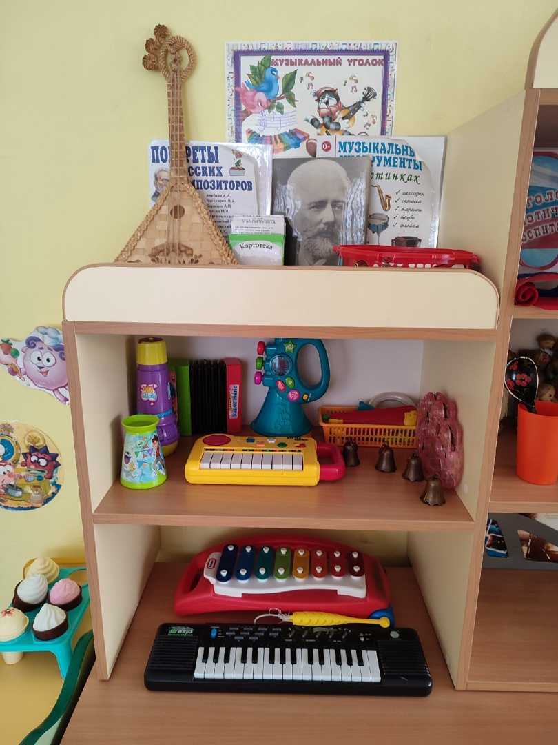
Музыкальный уголок
Колокольчики звенят,
Барабанчики гремят,
Маракасы, дудки, бубны,
Строим музыкальный лад.

Slide 21
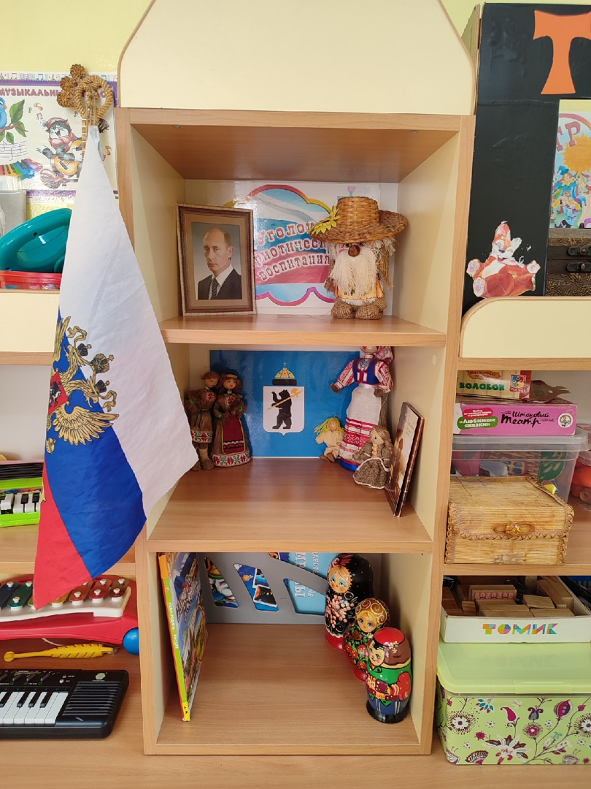
Патриотический уголок
Есть в нашей группе место – чудо,
Где каждый день мы узнаём,
О Родине, о многих людях,
Среди которых мы живём!

Slide 22
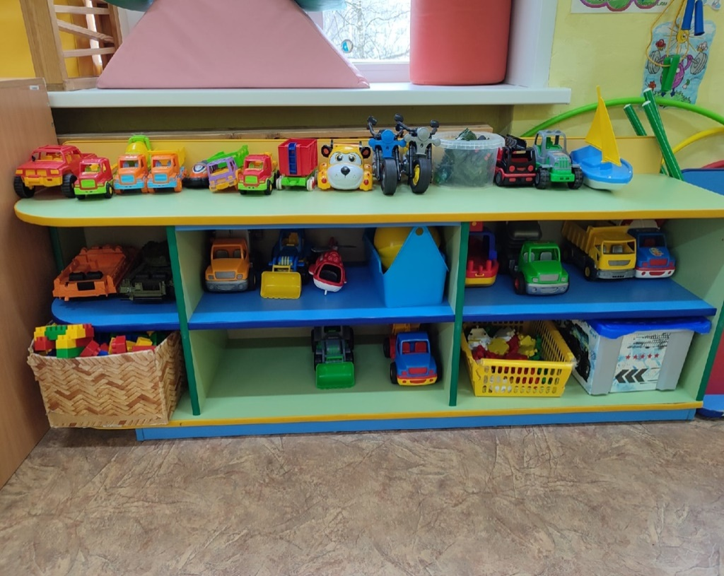
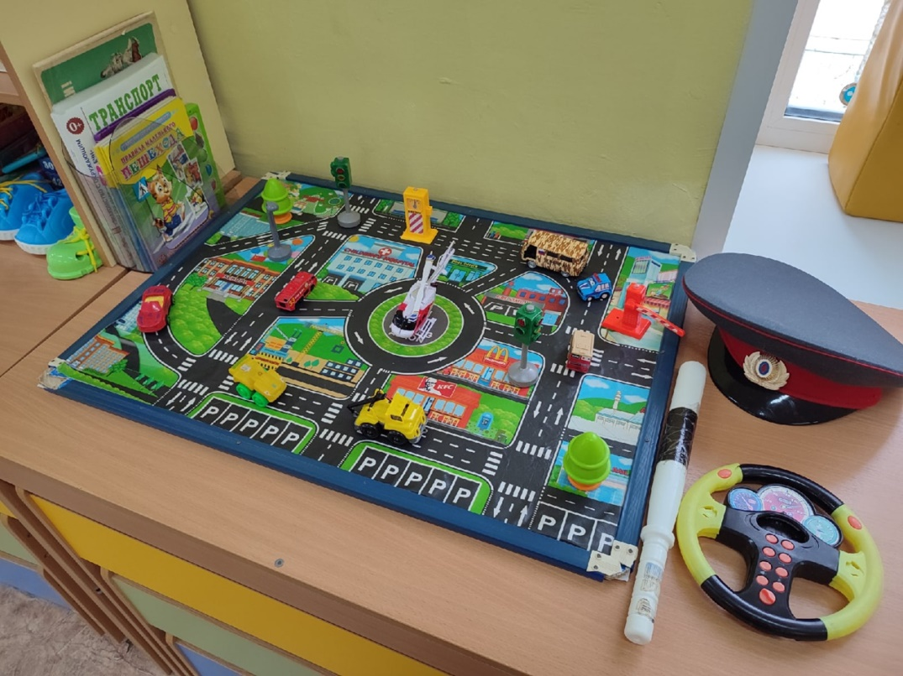
Уголок ПДД
Как дорогу перейти,
Как в транспорте себя вести,
Запомним мы с тобой, играя,
Все правила движения изучая!

Slide 23
До скорой встречи!
Детки в садике живут,
здесь играют и поют,
Здесь друзей себе находят,
на прогулку с ними ходят.
Вместе спорят и мечтают,
незаметно подрастают.
Детский сад — второй ваш дом,
как тепло, уютно в нем!

